Slide 1
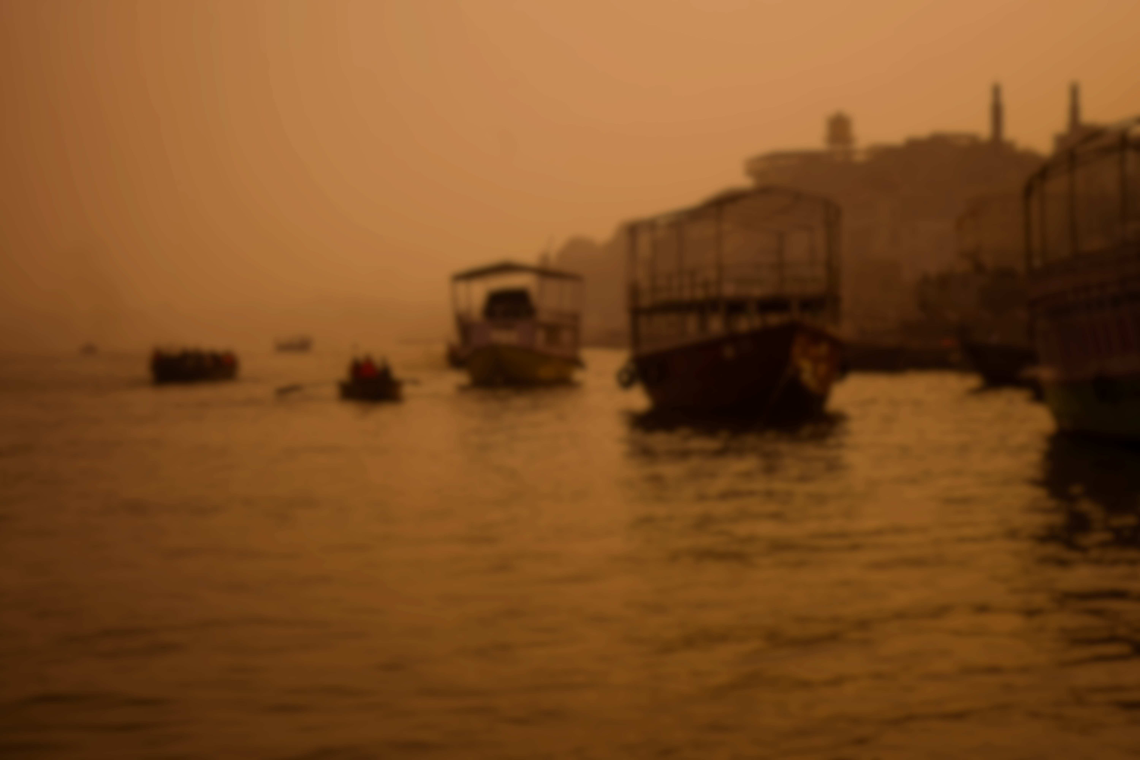
Боже, как есть,
сейчас пред Тобой
Сердце очисть, сердце омой!

Slide 2
Испытай, узнай где я,
И на пути Свои поставь меня

Slide 3
Я подниму руки, я подниму
взгляд свой,
Сердце открою – Ты так нужен мне!

Slide 4
Всё, что хочу я – в Твои объятья
Всё, что хочу я – видеть Царство Твоё!

Slide 5
Я принесу страхи свои,
Гордость оставлю в ладонях Твоих

Slide 6
Пусть Твоя страсть
наполнит меня
Сердце своё я хочу передать!

Slide 7
Сердце чистое сотвори во мне,
И Дух правый обнови внутри!

Slide 8
Я не хочу о том сожалеть,
Что променял Тебя на
пустой звон – звон монет!

